Slide 1
ISA Server alapok
Gál Tamás
v-tagal@microsoft.com
Microsoft Magyarország

Slide 2
Tartalom
Bevezetés
Mit csinál a...
Felhasználási területek
Az ISA kliensei
Az Enterprise változat
Forefront TMG

Slide 3
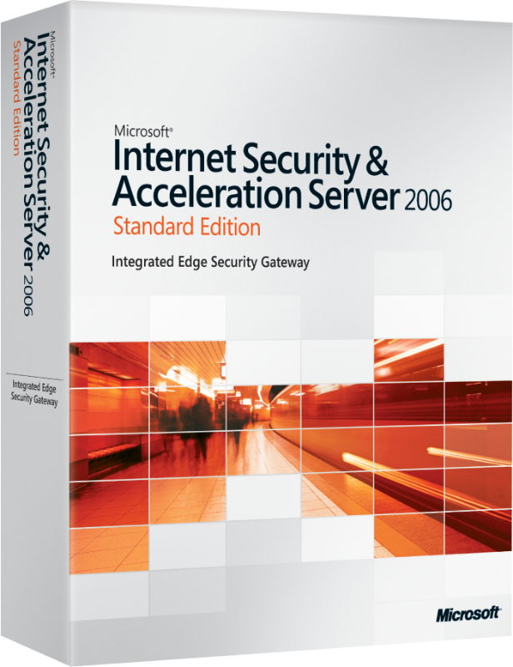
Bevezetés
Internet Security and Acceleration Server 2006
Tűzfal feladatok
Proxy kiszolgáló
Szerver publikálás
VPN kiszolgáló
Gyorsítótár
Standard / Enterprise

Slide 4
Bevezetés
Kezelés. felügyelet
ISA MMC, Remote Desktop
Alapértelmezésben mindkettő letiltva
Ellenőrzés: dashboard, riasztások, kapcsolatok, szervizek, CV
Jelentések, időzítés, statisztika, …
Naplózás
Szöveg, MSDE, SQL
Online napló, Change Tracking
Egyedi Performance Monitor, BPA, Traffic Simulator

Slide 5
Bevezetés
Halmozott integráció
Kezelés és monitorozás egy helyen
Címtárral vagy nélküle
Hitelesítés többféle névtérből
Windows (helyi + AD), RSA SecurID, OTP, RADIUS, tanúsítványok
A kliensek felé teljesen transzparens
Publikálás: széleskörű MS támogatás > Exchange, SQL, Sharepoint, stb.
Külső szoftverekkel, bővítményekkel, filterekkel, VPN eszközökkel, stb.

Slide 6
Bevezetés
Hálózatkezelés
Tetszőleges számú hálózatot kreálhatunk
Előre definiált hálózatok
Local Host
Internal, External
VPN Clients, Quarantined VPN Clients
Mindegyik hálózatra érvényes
Testreszabható szabályok
Hálózatok közötti kapcsolat típusa (route / NAT)
Web proxy / firewall kliensek tulajdonságai
Web browser, domains, addresses opciók

Slide 7
Bevezetés
Tűzfalszabályok
Kliens / gép hozzáférés, bentről, kintről
Alapesetben tiltás mindenre
Sorrend és System Policy
Destination Network
Destination IP
Destination Site
action on traffic from user from source to destination with conditions
Allow
Deny
User
Protocol
IP Port/Type
Source network
Source IP
Schedule
Content Type

Slide 8
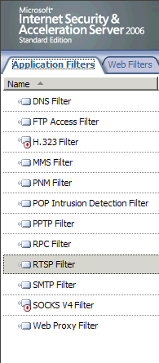
Bevezetés
Bővítmények, filterek
Integrált > ISA 2006 SP1
Alkalmazás filterek (12)
Web filterek (10)
Kiemelkedő
SMTP, FTP, Compression
FBA, HTTP
3rd party filterek

Slide 9
ISA Server MMC
Szerkezet és kezelés

Slide 10
Mit csinál a tűzfal?
Háromszintű szűrés
Csomag
Forrás, cél, protokoll, irány, port
Ingress, egress filterek, stb.
Stateful – minden forgalomban, pl. VPN is
3-way handshake
Alkalmazás rétegbeli – ritka és hasznos
pl. HTTP filter
Intrusion detection, IP Protection
Flood mitigation

Slide 11
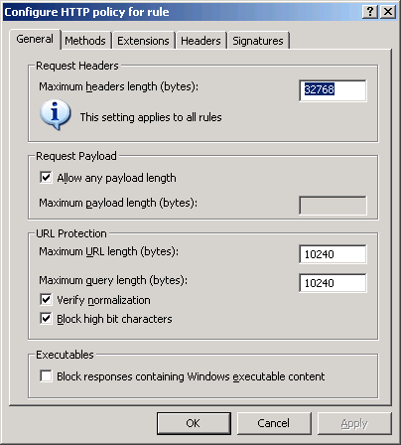
HTTP filter

Slide 12
Mit csinál a web proxy?
Hozzáférés és biztonság
Felhasználók hitelesítése
Felhasználói kérések szűrése
Tartalom-vizsgálat
Felhasználói hozzáférés naplózása
Belső hálózat elrejtése
Teljesítmény
Hozzáférés a gyorsítótárhoz
Forward és reverse proxy

Slide 13
Mit csinál a VPN kiszolgáló?
Részben az RRAS-ra támaszkodik
De az ISA MMC-ből intézünk mindent
Szimpla VPN
Hitelesítés különböző névterekből
Külön hálózat, külön tűzfalszabályok
VPN karantén
Site-to-Site VPN
IPSec alapon is, hardverrel is
Egyszerűsített konfigurációs „varázslás”

Slide 14
Mit csinál a gyorsítótár?
Teljesítmény növelés, sávszélesség megtakarítás
Tárolás a memóriában / háttértárakon
Forward / reverse caching
Cache rules
Milyet? Honnan? Mit ne?
HTTP fejlécek figyelése, de felülbírálása is
Content Download Jobs
Web proxy chaining

Slide 15
Mit csinál a szerver publikálás?
Lásd: következő előadás

Slide 16
Hogyan működik az… ISA???

Slide 17
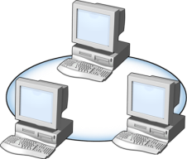
Felhasználási területek
Edge Firewall
Mindent blokkol, amit nem engedünk
Belső szerverek publikálása
VPN szerver funkció
Web proxy és gyorsítótár funkció
Webszerver
LAN
ISA Server
Webszerver
VPN
Internet
Belső szerver
Exchange kiszolgáló
Belső user
Távoli user

Slide 18
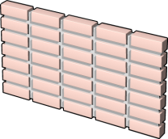
Felhasználási területek
Back-end firewall
Biztonságosabb Exchange publikálás
Biztonságosabb web szerver publikálás
Web proxy és gyorsítótár funkció
LAN
Webszerver
Webszerver
ISA Server
Firewall
Webszerver
Belső szerver
Internet
Belső user
Exchange Server
Távoli user

Slide 19
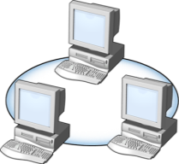
Felhasználási területek
Integrált működés
Proxy és gyorsítótár szolgáltatás
Dial-up/VPN szerver funkció
Minden befelé érkező forgalom blokkolása
LAN
ISP szerver
ISA Server
Internet
Belső szerver
Webszerver
Belső user

Slide 20
Felhasználási területek
Egy hálózati kártyás működés
Nincs tűzfal, VPN szerver, szerver publikálás, csomagszűrés funkció
Csak gyorsítótár és web proxy
ISA Server
LAN
Webszerver
Belső szerver
Firewall
Internet
Belső user

Slide 21
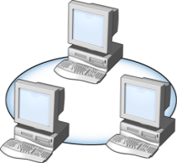
Felhasználási területek
Branch office firewall
IPSec v. PPTP/L2TP VPN tunnel (S2S)
A telephelyi forgalom figyelése és szűrése
Biztonságos internet hozzáférés a telephelyi gépek számára - a központi ISA szerveren át
Központ
ISA Server*
LAN
LAN
ISA
Server
VPN Tunnel
Belső szerver
Internet
Fiók
Központi user
* vagy más VPN gateway

Slide 22
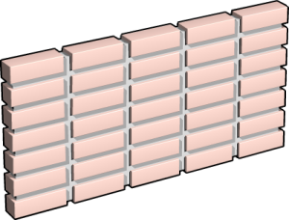
Az ISA kliensei
SecureNAT kliens
Konfigurálás és telepítés nélkül, több platformra
Internet
ISA Server
Web Proxy kliens
Firewall kliens
Hitelesítéssel is, HTTP / HTTPS / FTP, több platformra, telepítés nélkül
Legmélyebb kapcsolat, telepítéssel, teljeskörű hitelesítéssel, titkosítva is

Slide 23
Az ISA kliensei
Mit szeretnénk? | Melyik passzol?
Kliens telepítés nélkül | SecureNAT clients
Csak gyorsítótár használat | SecureNAT / Web Proxy kliens
Kizárólag hitelesítéssel | Firewall / Web Proxy kliens
Kiszolgáló publikálás | (csak) SecureNAT kliens
Böngészők használata nem Windows platformon | SecureNAT / Web Proxy kliens

Slide 24
Ujjgyakorlatok
Mivel kezdjük?

Slide 25
Az Enterprise változat
Mivel tud többet?
Egyszerűbb kezelés több ISA esetén
Lényegesen skálázhatóbb
Lényegesen hibatűrőbb
Milyen helyzetekben?
Több ISA telepítése, ugyanazzal a konfigurációval
Több ISA telepítése, megosztott felügyelettel
Különálló, címtár nélküli ISA kiszolgálók
ISA1
ISA2

Slide 26
Az Enterprise változat
A konfiguráció tárolása
ISA Standard > registry
ISA Enterprise > Configuration Storage Server (ADAM)
ADAM?
Mini címtár, DNS, domain, DC-k nélkül
Multimaster replikáció
Automatikusan települ CSS telepítés közben
Az ISA Server MMC-ből kezeljük
ISA1
ISA2

Slide 27
Az Enterprise változat
Tömbök (Arrays)
ISA szerverek szinte teljesen egyforma konfigurációval rendelkező csoportja
Egy adott cél érdekében csoportosítjuk
Tömb házirend (Array policy)
Csak az adott csoportra érvényes szabályzás
Tömb specifikus házirend objektumok és szabályok
Tömb hálózatok
ISA1
ISA2

Slide 28
Az Enterprise változat
Enterprise „hálózat”
Kizárólag IP alapon, szervezet szinten
Rugalmasan bővíthető a címtartomány
Vállalati szintű házirendekhez
Enterprise házirend
Szabályok, házirend elemek az egész hálózatban
Egyformán teljesülhet az összes tömbre
A tömb házirendek előtt ill. után is érvényesülhet
ISA1
ISA2

Slide 29
Az Enterprise változat
NLB
Az ISA MMC-ből irányítjuk
Szemben a Windows Server 2003-mal
NLB-ben lehetséges működtetni:
VPN (S2S is), web / web proxy szervert
CARP
A gyorsítótár többszörözése nélkül
Az ISA kiszolgálók közötti hálózati forgalom megnövelése nélkül
Egyszerűen bővíthető, szűkíthető a kiszolgálók száma a CARP tömbben
ISA1
ISA2

Slide 30
Forefront TMG
Nem túl távoli jövő
FTMG Medium Business Edition > EBS
Csak Windows 2008 / x64
Sok változás, néhány példa:
Intrusion Prevention System
SMTP Protection
ISP Redundancy
URL filtering, Malware inspection, AV
Minden rész frissíthető (definiciós fájlok)

Slide 31
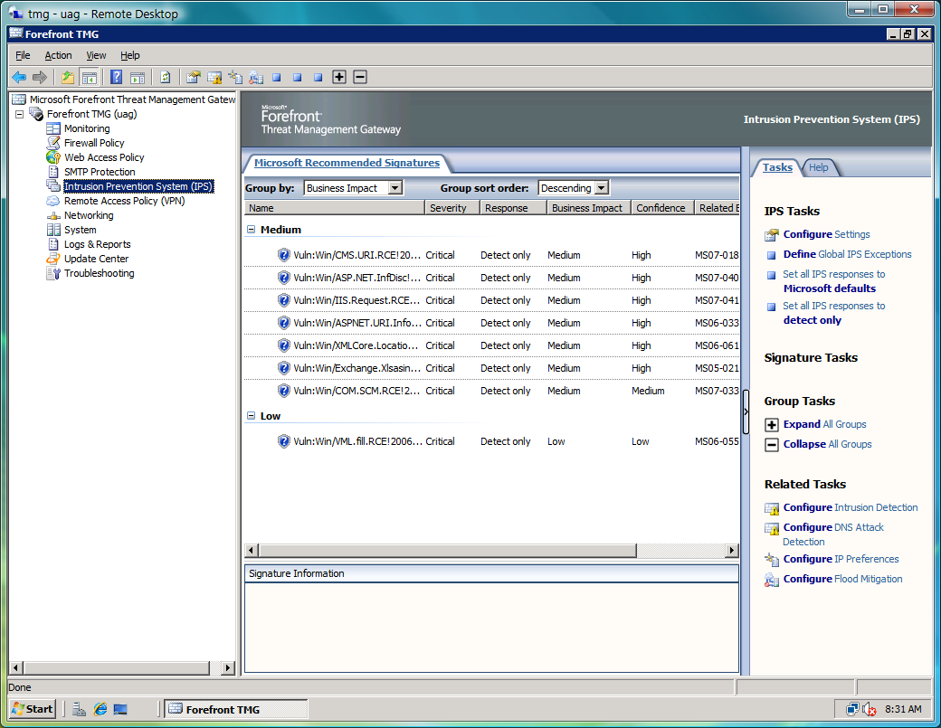
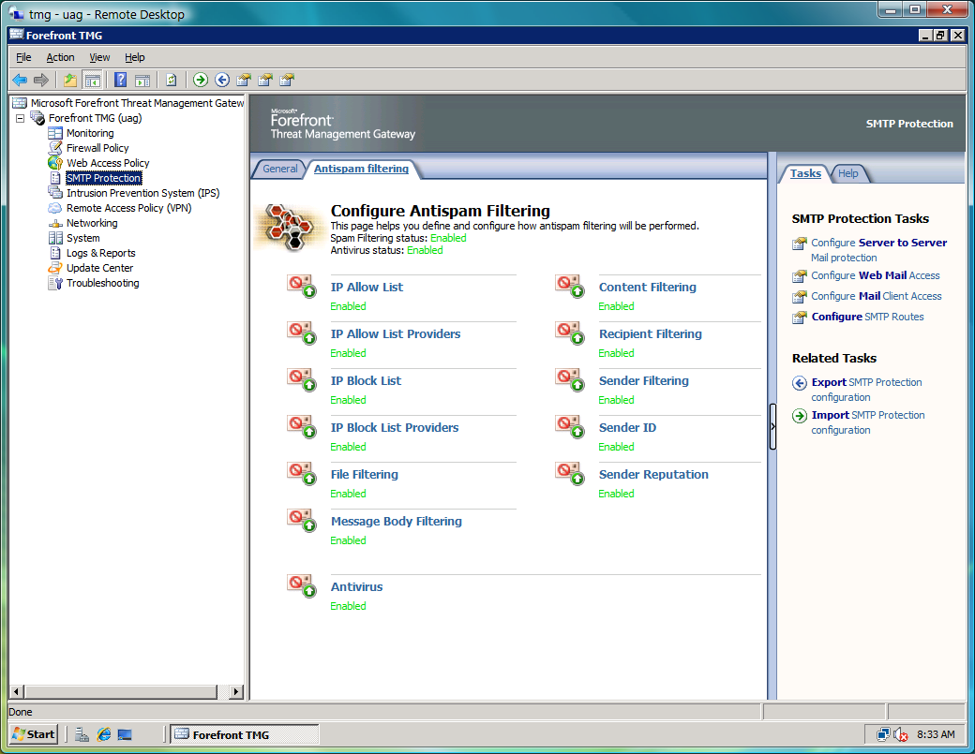
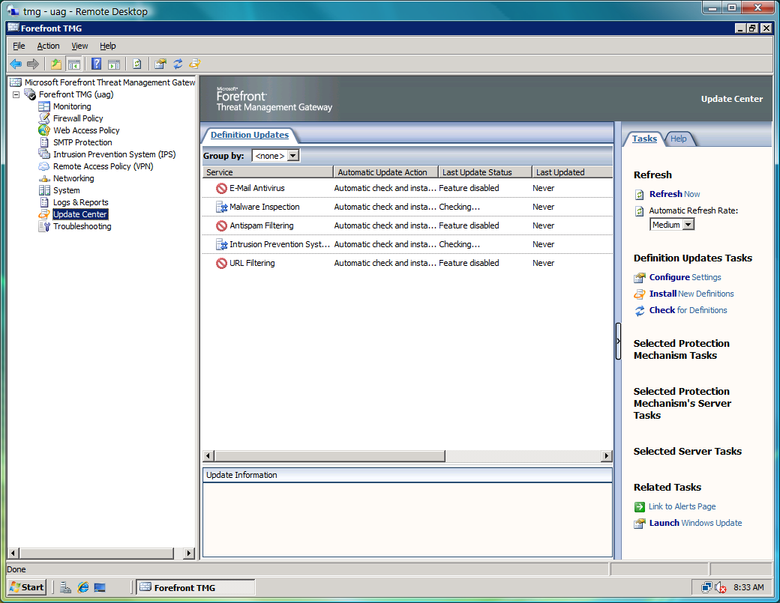
Forefront TMG

Slide 32
